Slide 1
Пәні:
математика
Сынып:
5
Тоқсан:
II
Ұстаздың аты-жөні:

Slide 2

Аралас сандарды қосу және азайту
Бүгінгі сабақта:
Аралас сандарды қосу және азайту алгоритмімен танысасыздар;
Аралас сандарды қосу және азайтуды үйренесіздер.

Slide 3
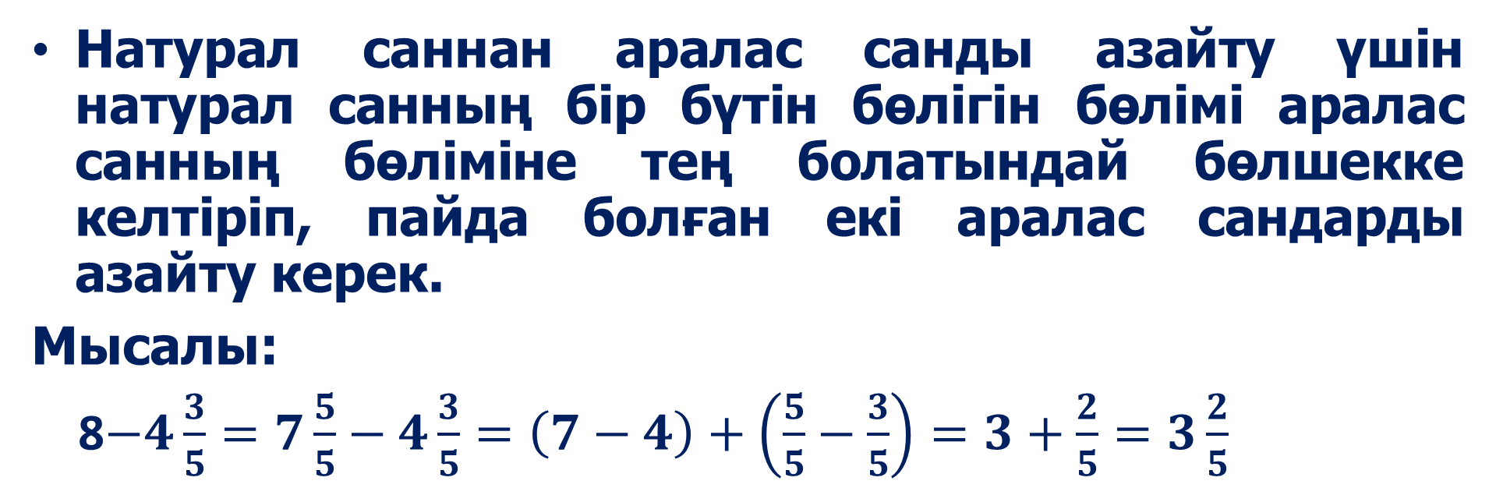
Натурал сан мен аралас санның айырмасы
Натурал саннан аралас санды азайту үшін натурал санның бір бүтін бөлігін бөлімі аралас санның бөліміне тең болатындай бөлшекке келтіріп, пайда болған екі аралас сандарды азайту керек.
Мысалы:
8$−4\frac{3}{5}=7\frac{5}{5}−4\frac{3}{5}=\left(7−4\right)+\left(\frac{5}{5}−\frac{3}{5}\right)=3+\frac{2}{5}=3\frac{2}{5}$

Slide 4
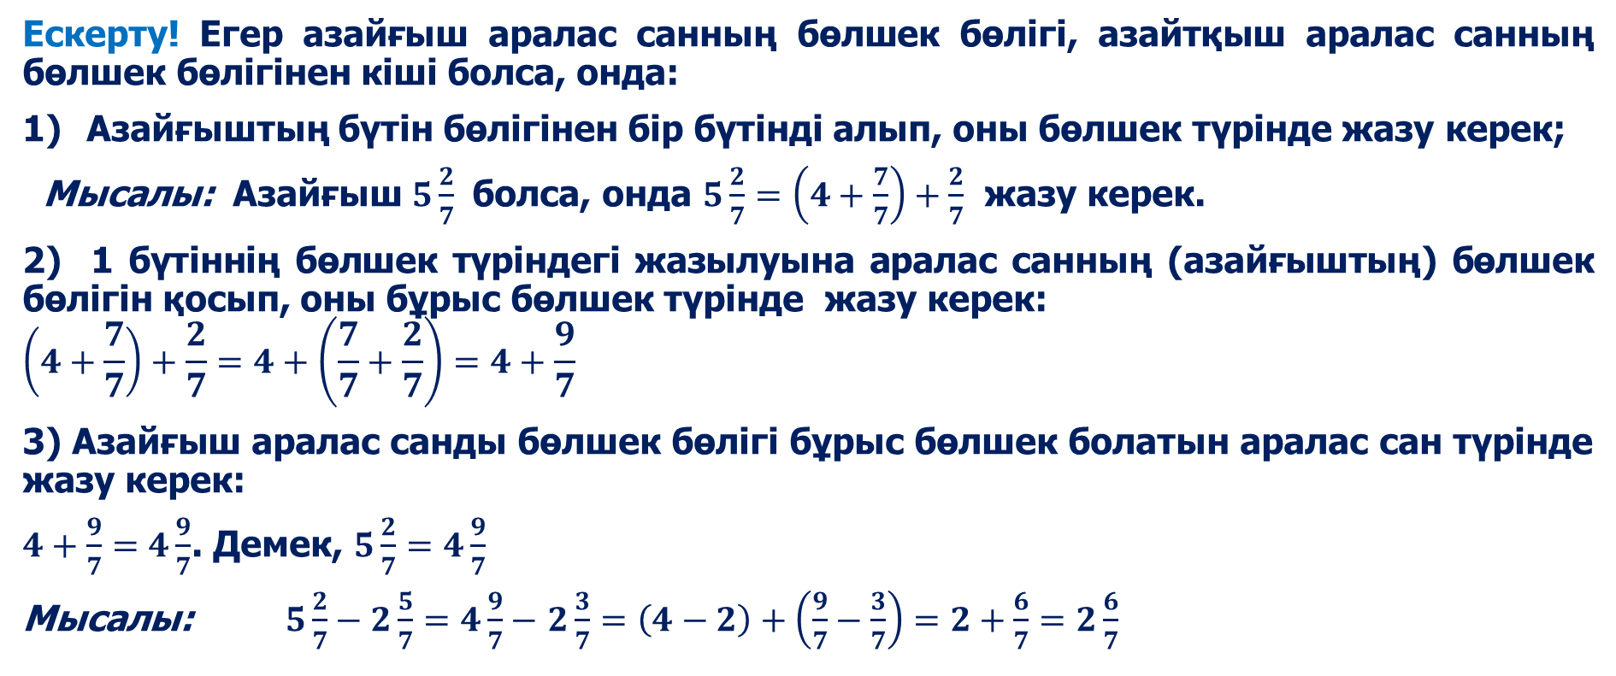
Ескерту! Егер азайғыш аралас санның бөлшек бөлігі, азайтқыш аралас санның бөлшек бөлігінен кіші болса, онда:
Азайғыштың бүтін бөлігінен бір бүтінді алып, оны бөлшек түрінде жазу керек;
Мысалы: Азайғыш $5\frac{2}{7}$ болса, онда $5\frac{2}{7}=\left(4+\frac{7}{7}\right)+\frac{2}{7}$ жазу керек.
2) 1 бүтіннің бөлшек түріндегі жазылуына аралас санның (азайғыштың) бөлшек бөлігін қосып, оны бұрыс бөлшек түрінде жазу керек:
$$\left(4+\frac{7}{7}\right)+\frac{2}{7}=4+\left(\frac{7}{7}+\frac{2}{7}\right)=4+\frac{9}{7}$$
3) Азайғыш аралас санды бөлшек бөлігі бұрыс бөлшек болатын аралас сан түрінде жазу керек:
$4+\frac{9}{7}=4\frac{9}{7}$. Демек, $5\frac{2}{7}=4\frac{9}{7}$
Мысалы: $5\frac{2}{7}−2\frac{5}{7}=4\frac{9}{7}−$ $2\frac{3}{7}=\left(4−2\right)+\left(\frac{9}{7}−\frac{3}{7}\right)=2+\frac{6}{7}=2\frac{6}{7}$

Slide 5

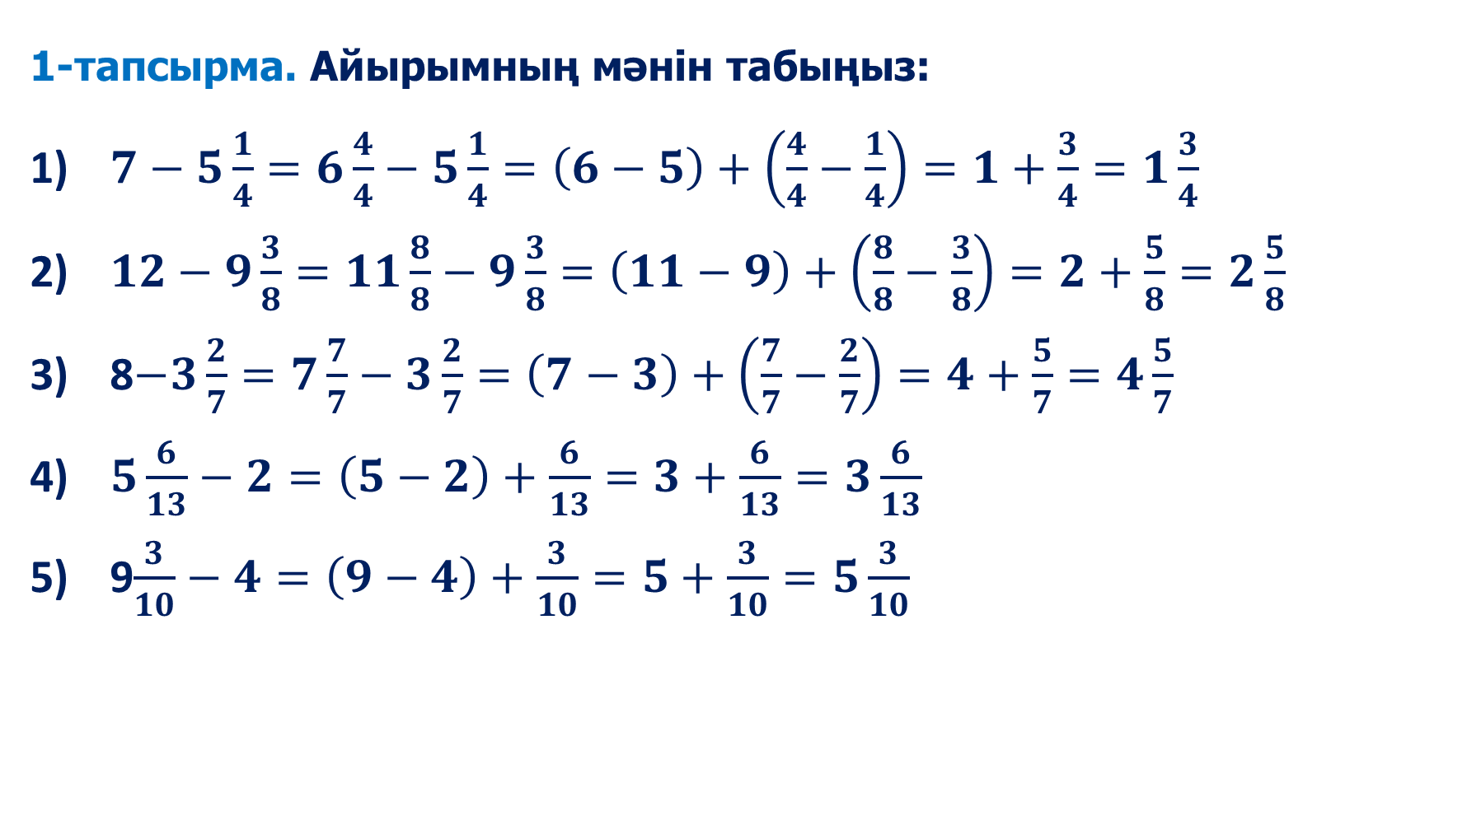
1-тапсырма. Айырымның мәнін табыңыз:
$7−5\frac{1}{4}=6\frac{4}{4}−5\frac{1}{4}=\left(6−5\right)+\left(\frac{4}{4}−\frac{1}{4}\right)=1+\frac{3}{4}=1\frac{3}{4}$
$12−9\frac{3}{8}=11\frac{8}{8}−9\frac{3}{8}=\left(11−9\right)+\left(\frac{8}{8}−\frac{3}{8}\right)=2+\frac{5}{8}=2\frac{5}{8}$
8$−3\frac{2}{7}=7\frac{7}{7}−3\frac{2}{7}=\left(7−3\right)+\left(\frac{7}{7}−\frac{2}{7}\right)=4+\frac{5}{7}=4\frac{5}{7}$
$5\frac{6}{13}−2=\left(5−2\right)+\frac{6}{13}=3+\frac{6}{13}=3\frac{6}{13}$
9$\frac{3}{10}−4=\left(9−4\right)+\frac{3}{10}=5+\frac{3}{10}=5\frac{3}{10}$

Slide 6
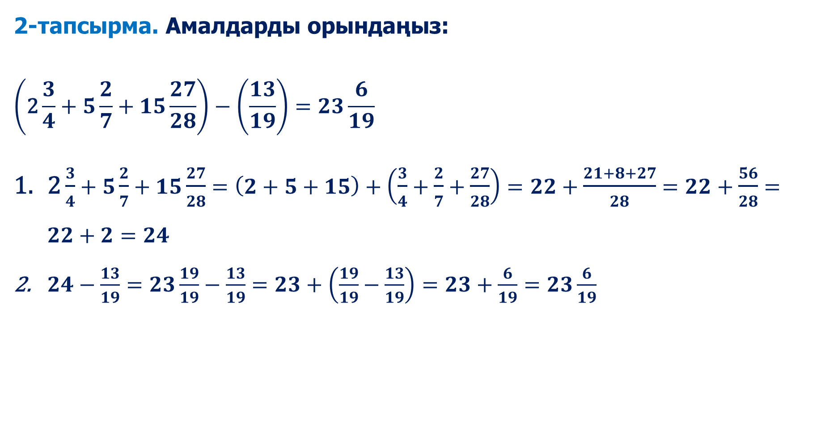
2-тапсырма. Амалдарды орындаңыз:
$$\left(\text{2}\frac{3}{4}+5\frac{2}{7}+15\frac{27}{28}\right)−\left(\frac{13}{19}\right)=23\frac{6}{19}$$
$\text{2}\frac{3}{4}+5\frac{2}{7}+15\frac{27}{28}=\left(2+5+15\right)+\left(\frac{3}{4}+\frac{2}{7}+\frac{27}{28}\right)=22+\frac{21+8+27}{28}=22+\frac{56}{28}=22+2=24$
$24−\frac{13}{19}=23\frac{19}{19}−\frac{13}{19}=23+\left(\frac{19}{19}−\frac{13}{19}\right)=23+\frac{6}{19}=23\frac{6}{19}$
7
4
1

Slide 7
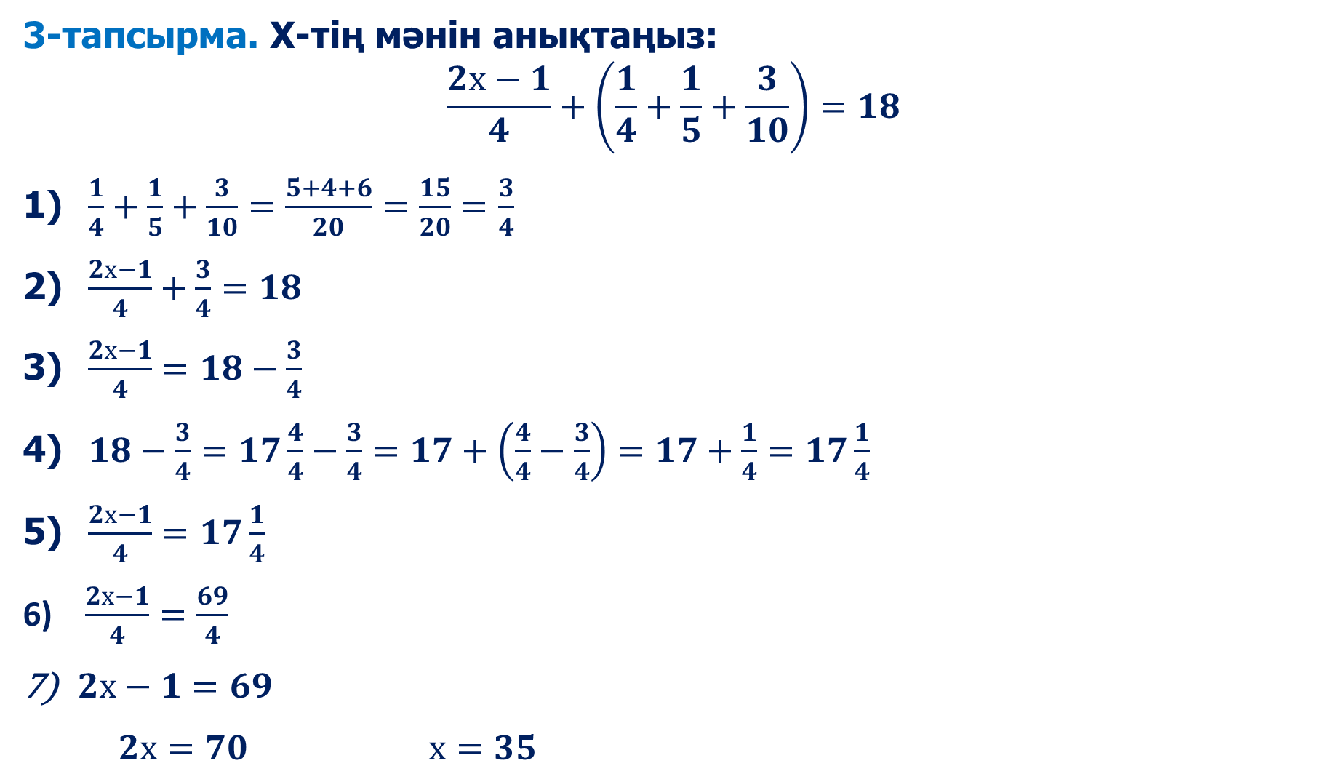
3-тапсырма. Х-тің мәнін анықтаңыз:
$$\frac{2х−1}{4}+\left(\frac{1}{4}+\frac{1}{5}+\frac{3}{10}\right)=18$$
$\frac{1}{4}+\frac{1}{5}+\frac{3}{10}=\frac{5+4+6}{20}=\frac{15}{20}=\frac{3}{4}$
$\frac{2х−1}{4}+\frac{3}{4}=18$
$\frac{2х−1}{4}=18−\frac{3}{4}$
$18−\frac{3}{4}=17\frac{4}{4}−\frac{3}{4}=17+\left(\frac{4}{4}−\frac{3}{4}\right)=17+\frac{1}{4}=17\frac{1}{4}$
$\frac{2х−1}{4}=17\frac{1}{4}$
$\frac{2х−1}{4}=\frac{69}{4}$
$2х−1=69$
$2х=70$ $х=35$

Slide 8

Қорытынды:
Бүгінгі сабақта:
Аралас сандарды қосу және азайту алгоритмімен таныстыңыздар;
Аралас сандарды қосу және азайтуды үйрендіңіздер.

